Slide 1
Организация работы рекламного агентства «Профит Групп»
Выполнила:
Научный руководитель:

Slide 2
Актуальность темы исследования
Возрастающая роль рекламы
Низкая степень разработанности темы исследования
Отсутствие комплексного подхода при изучении работы рекламного агентства
Множество проблем, возникающих при организации работы рекламного агентства на практике

Slide 3
Цель и задачи исследования
Целью работы является анализ организации деятельности в рекламном агентстве
Изучить понятие и сущность менеджмента
Рассмотреть основные субъекты рекламного менеджмента
Определить сущность рекламных агентств их цель, виды
Выявить особенности принятия решений в рекламном агентстве
Проанализировать деятельность рекламного агентства «Профит Групп» и составить его общую характеристику
Проанализировать основные виды деятельности агентства
Разработать рекомендации по улучшению системы менеджмента и по совершенствованию организационной структуры
Разработать рекомендации по мотивации сотрудников агентства

Slide 4
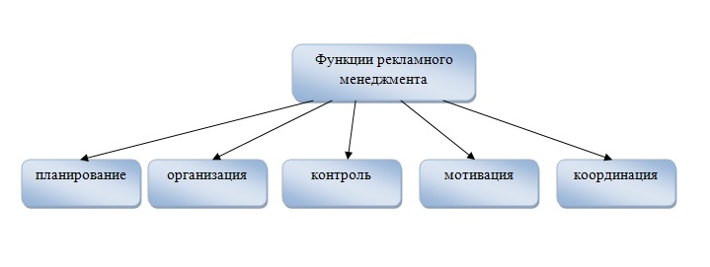
Функции рекламного менеджмента

Slide 5
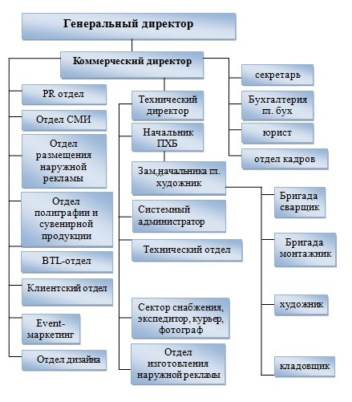
Организационная структура РА «Профит Групп»

Slide 6
SWOT- анализ РА «Профит Групп»
Сильные стороны | Слабые стороны
Лидирующие позиции на рынке Ростова Достаточная известность компании на рынке Устойчивый положительный имидж и репутация агентства Опыт в оказании рекламных услуг Достоверный мониторинг рынка Широкий спектр оказываемых услуг Контроль качества исполнения работ | Недостатки в рекламной политике Не полная загруженность производственных мощностей Недостаточный контроль исполнения приказов и распоряжений Задержка поставок материалов Недостаточная мотивация персонала
Возможности | Угрозы
Изменение рекламных технологий Развитие информационной отрасли Появление новых поставщиков Расширение спектра оказываемых услуг Совершенствование менеджмента Разорение и уход конкурентных агентств Дифференциация бизнеса | Изменение покупательских предпочтений Появление более выгодных рекламных предложений Ужесточение законодательства Изменение уровня цен Увеличение уровня конкуренции Рост безработицы Ухудшение политической обстановки

Slide 7
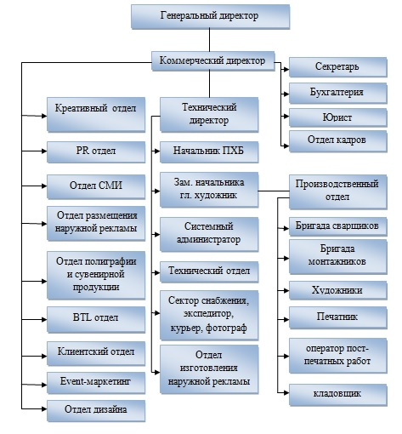
Изменения в организационной структуре РА «Профит Групп»

Slide 8
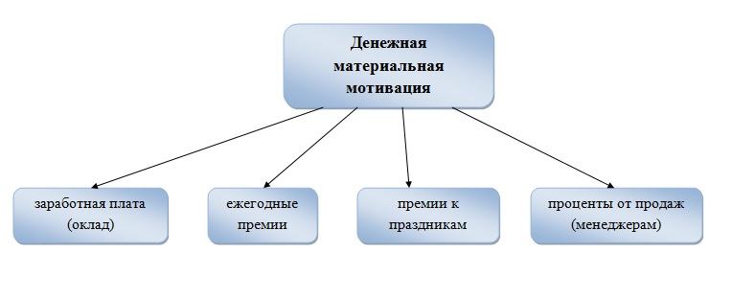
Виды денежной материальной мотивации рекламного агентства «Профит Групп»

Slide 9
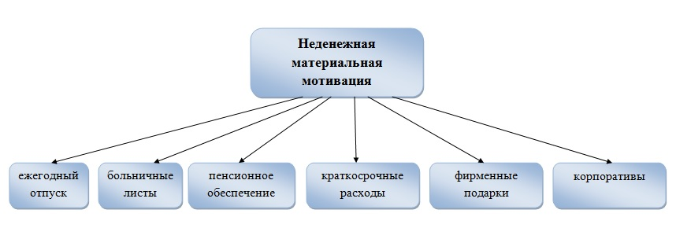
Виды неденежной материальной мотивации сотрудников рекламного агентства «Профит Групп»

Slide 10
Спасибо за внимание!

